Slide 1
TEKNIK VERIFIKASI DAN PENILAIAN AKREDITASI
Dr. Ir. Sudi Ariyanto, M.Eng., IPU
Pusat Riset Teknologi Reaktor Nuklir
sudi004@brin.go.id
4 September 2025

Slide 2
Perkenalan (1)
D. RIWAYAT EDITOR/REVIEWER BUKU
1 | BATAN Press | 2019-2021
2 | BRIN Publishing | 2022-2023

Slide 3
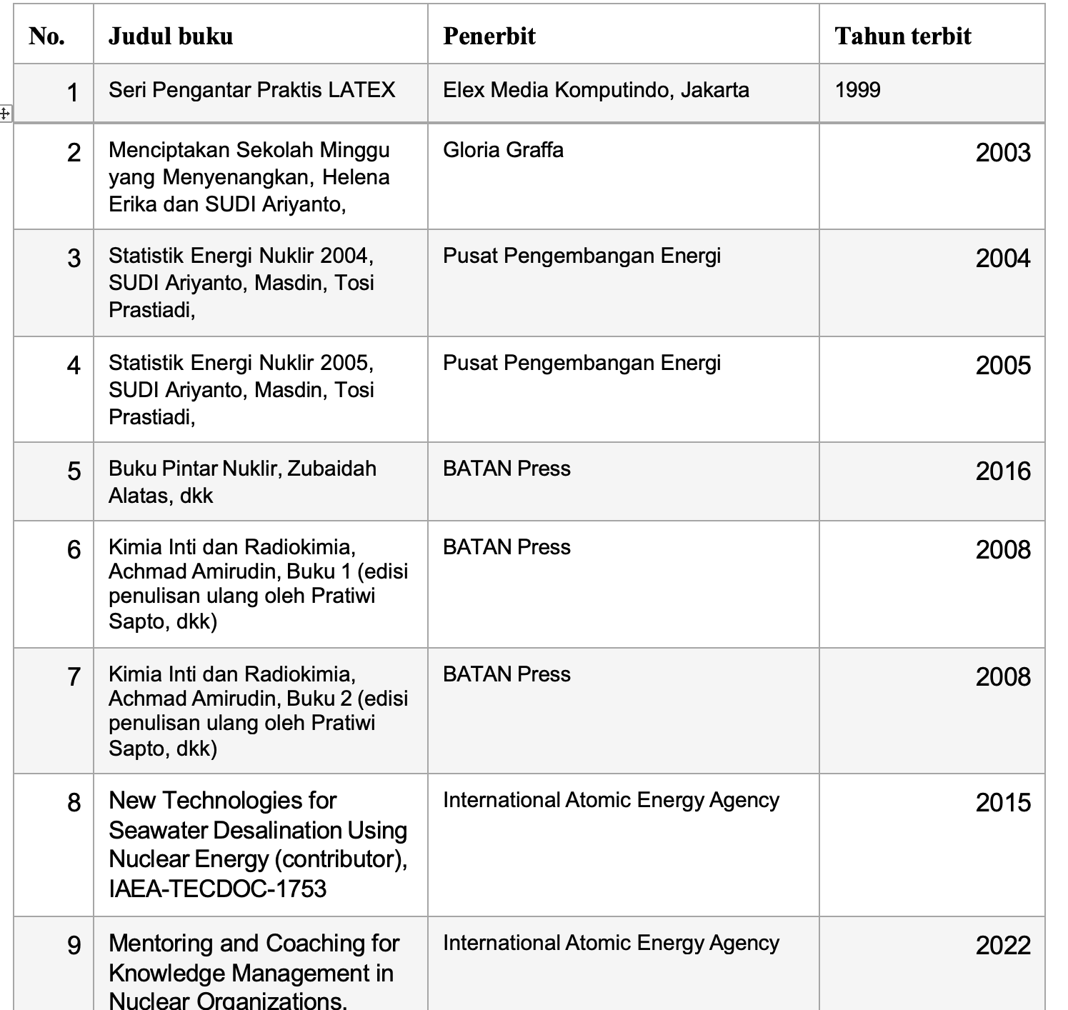
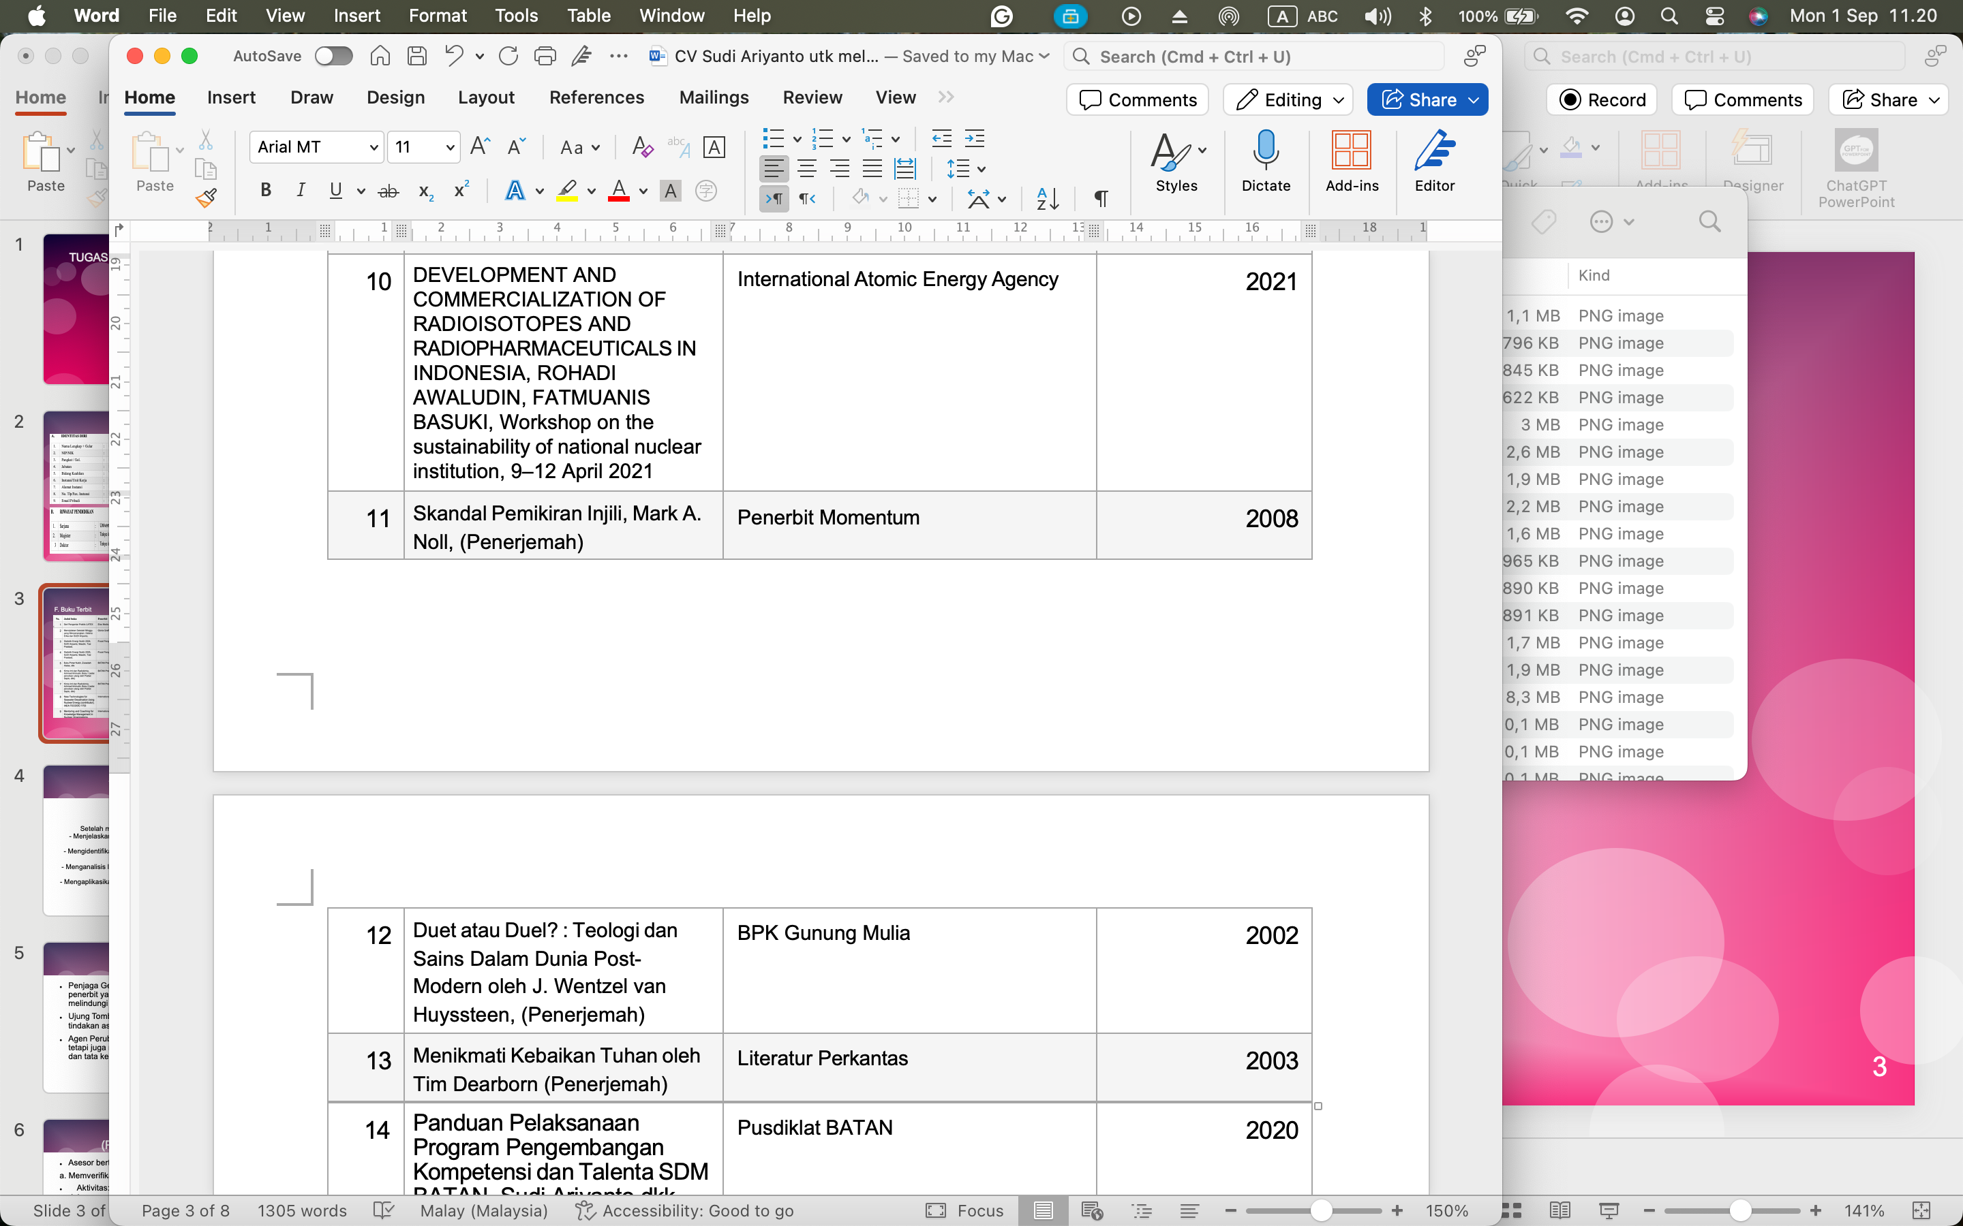
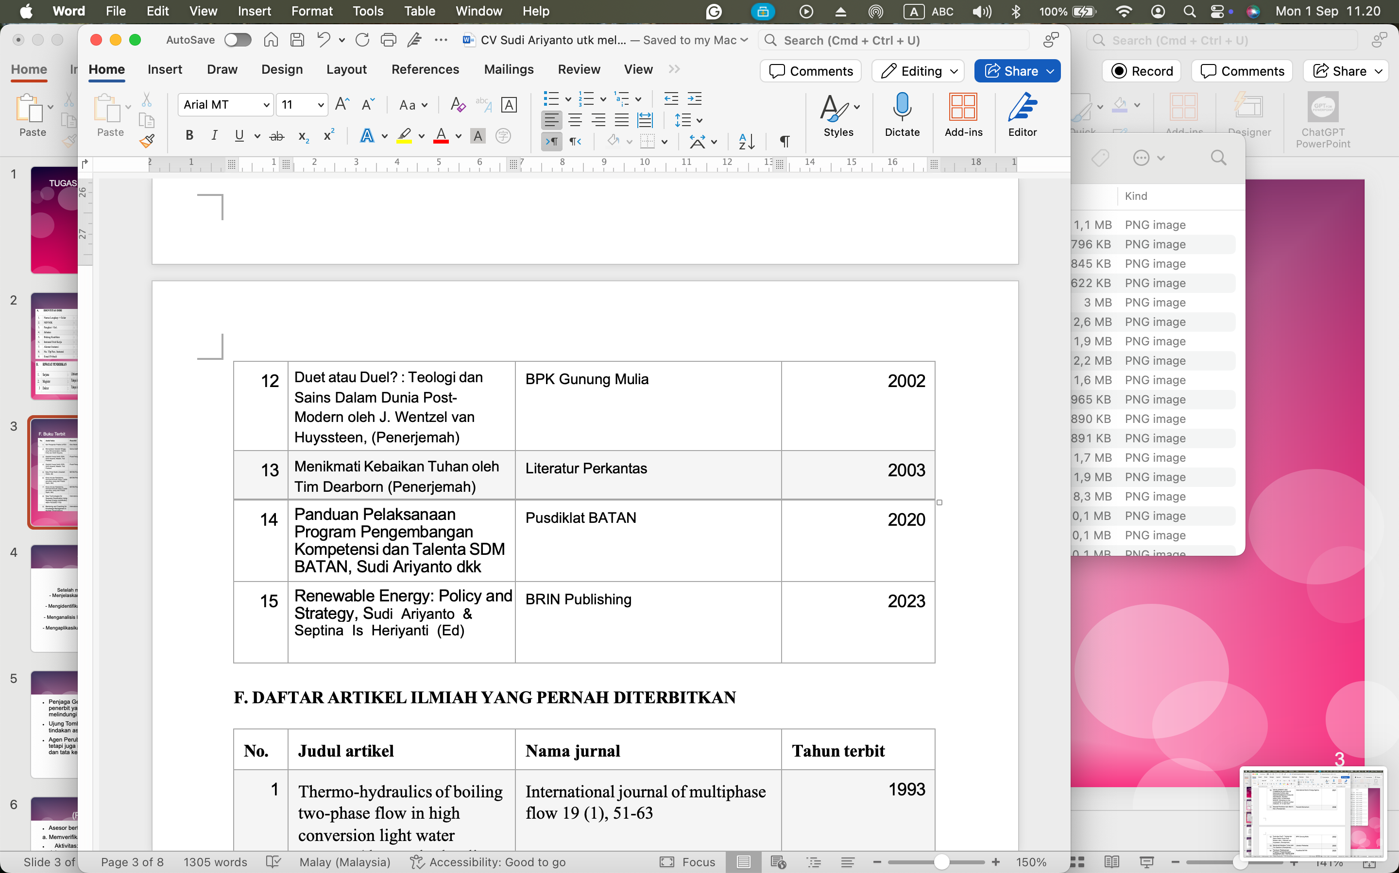
Perkenalan (2)
F. Buku Terbit

Slide 4

TUJUAN PEMBELAJARAN
Setelah mengikuti pembelajaran ini, peserta diharapkan mampu:
Memahami dasar hukum dan ruang lingkup verifikasi dan penilaian berdasarkan PerBRIN 37/2022.
Mengidentifikasi komponen-komponen kritis yang menjadi objek verifikasi.
Menerapkan teknik verifikasi yang efektif, termasuk studi dokumen, wawancara, dan observasi.
Menyusun bukti dan dokumentasi verifikasi yang objektif dan kuat untuk mendukung rekomendasi penilaian.
This Photo by Unknown Author is licensed under CC BY-SA-NC

Slide 5

Pelaksanaan Akreditasi PI oleh LAPI
Pasal 17
LAPI melaksanakan Akreditasi PI
Akreditasi PI: setelah memenuhi persyaratan adimnistrasi dan persyaratan teknis
https://www.academia21.com/blog/wp-content/accreditation_3.jpg

Slide 6
PERSYARATAN ADMINISTRASI
(Pasal 18 PerBRIN 37/2022)-a
a. berbadan hukum
  - IP/PT: PI berdasar surat keterangan yang disahkan oleh pejabat yang berwenang
  - CV/PT: berdasar akta notaris
Aktivitas: Memeriksa kelengkapan dan keabsahan
PyB adalah pejabat di lingkungan instansi pemerintah atau perguruan tinggi yang, berdasarkan peraturan perundang-undangan, memiliki kewenangan hukum untuk mewakili, bertindak, dan bertanggung jawab atas nama instansinya.
Fungsi Pengesahan PyB:
Pernyataan Legal:
  Menyatakan penerbit ilmiah adalah bagian sah dari instansi.
Jaminan Akuntabilitas:
  Instansi induk menjamin operasional dan tata kelola penerbit.

Slide 7
PERSYARATAN ADMINISTRASI
(Pasal 18 PerBRIN 37/2022)-a
Siapa saja yang termasuk PyB?
 | Perguruan Tinggi
 | Pimpinan Tertinggi
 | • Rektor • Ketua • Direktur
Instansi Pemerintah
Pejabat Eselon I
Sekretaris Jenderal Sestama Kepala Badan Sekretaris Daerah Pejabat yang menerima pendelegasian

Slide 8
Penilaian

Slide 9

Persyaratan Administrasi
(Pasal 18 PerBRIN 37/2022)-b
b. mencantumkan struktur organisasi dan jenis usaha atau kegiatan penerbitan Buku Ilmiah dalam anggaran dasar dan/atau izin usahanya
Aktivitas: verifikasi struktur organisasi dan jenis usaha/kegiatan penerbitan buku.
UU no.3/2017 ttg Sistem Perbukuan:
  Penerbit adalah lembaga pemerintah atau lembaga
  swasta yang menyelenggarakan kegiatan penerbitan
  Buku.
  Penerbitan adalah seluruh proses kegiatan yang dimulai dari pengeditan, pengilustrasian, dan pendesainan Buku.

Slide 10
Persyaratan Administrasi
(Pasal 18 PerBRIN 37/2022)-b
Berita Negara No. 94/2023: PERATURAN MENTERI PENDIDIKAN, KEBUDAYAAN, RISET, DAN TEKNOLOGI REPUBLIK INDONESIA NOMOR 16 TAHUN 2023 TENTANG NORMA, STANDAR, PROSEDUR, DAN KRITERIA PERIZINAN BERUSAHA UNTUK PENERBITAN BUKU
Skala usaha mikro dan kecil
memiliki struktur organisasi yang mendukung kegiatan usaha; dan
memiliki sekurang-kurangnya 2 personel

Slide 11
Persyaratan Administrasi
(Pasal 18 PerBRIN 37/2022)-b
Berita Negara No. 94/2023: PERATURAN MENTERI PENDIDIKAN, KEBUDAYAAN, RISET, DAN TEKNOLOGI REPUBLIK INDONESIA NOMOR 16 TAHUN 2023 TENTANG NORMA, STANDAR, PROSEDUR, DAN KRITERIA PERIZINAN BERUSAHA UNTUK PENERBITAN BUKU
Skala usaha menengah dan besar
memiliki struktur organisasi yang dilengkapi dengan uraian tugas dan pembegian kewenangan dalam organisasi usaha; dan
b. memiliki personel yang terdiri atas:
1) pimpinan perusahaan
2) bagian personalia;
3) bagian administrasi;
4) bagian keuangan
5) bagian produksi/redaksi; dan
6) bagian pemasaran.

Slide 12
Persyaratan Administrasi
(Pasal 18 PerBRIN 37/2022)-b
Berita Negara No. 94/2023: PERATURAN MENTERI PENDIDIKAN, KEBUDAYAAN, RISET, DAN TEKNOLOGI REPUBLIK INDONESIA NOMOR 16 TAHUN 2023 TENTANG NORMA, STANDAR, PROSEDUR, DAN KRITERIA PERIZINAN BERUSAHA UNTUK PENERBITAN BUKU
Pasal 3
(1) Perizinan Berusaha untuk kegiatan usaha Penerbitan Buku sebagaimana dimaksud dalam Pasal 2 berupa:
a. NIB; dan
b. Sertifikat Standar.
(2) NIB dan Sertifikat Standar sebagaimana dimaksud pada
ayat (1) diterbitkan melalui Sistem OSS sesuai dengan
ketentuan peraturan perundang-undangan.

Slide 13
Persyaratan Administrasi
(Pasal 18 PerBRIN 37/2022)-b
Berita Negara No. 94/2023: PERATURAN MENTERI PENDIDIKAN, KEBUDAYAAN, RISET, DAN TEKNOLOGI REPUBLIK INDONESIA NOMOR 16 TAHUN 2023 TENTANG NORMA, STANDAR, PROSEDUR, DAN KRITERIA PERIZINAN BERUSAHA UNTUK PENERBITAN BUKU
Definisi:
Nomor Induk Berusaha yang selanjutnya disingkat NIB adalah bukti registrasi/pendaftaran Pelaku Usaha untuk
melakukan kegiatan usaha dan sebagai identitas bagi Pelaku Usaha dalam pelaksanaan kegiatan usahanya.
Sertifikat Standar adalah pernyataan dan/atau bukti pemenuhan standar pelaksanaan kegiatan usaha.
Lampiran III. Berita Negara No. 94/2023
Sistem Online Single Submission (OSS) di https://oss.go.id/.

Slide 14
Penilaian

Slide 15
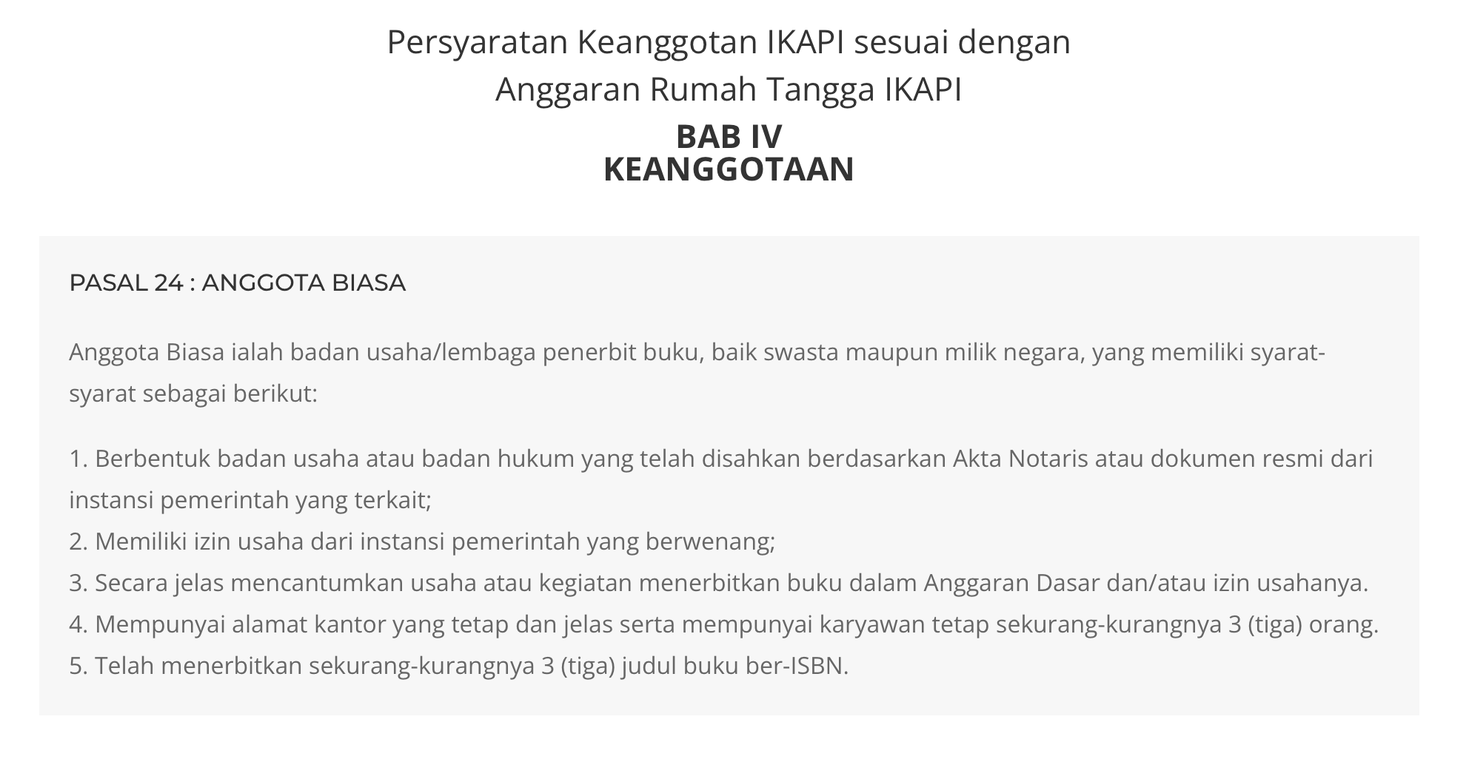
Persyaratan Administrasi
(Pasal 18 PerBRIN 37/2022)-c
c. tergabung dalam keanggotaan ikatan penerbit nasional atau internasional yang ditunjukkan dengan bukti kartu tanda anggota;
Poin kunci:
- KTA
https://www.ikapi.org/syarat-menjadi-anggota-ikapi/

Slide 16
Penilaian

Slide 17
Persyaratan Administrasi
(Pasal 18 PerBRIN 37/2022)-d
d. telah menerbitkan paling kurang 5 (lima) judul Buku Ilmiah ber-ISBN (International Standard Book Number) yang masing-masing paling sedikit berisi 48 (empat puluh delapan) halaman dalam bentuk cetak dan/atau elektronik
Poin kunci:
5 buku ber-ISBN
masing-masing buku berisi min. 48 halaman
Halaman: halaman yang memuat isi keseluruhan artikel ilmiah dari halaman Bagian AWAL sampai bagian AKHIR
https://simbelmawa.kemdikbud.go.id/portal/wp-content/uploads/2024/02/10.-Panduan-PKM-AI-2024.pdf

Slide 18
Total Halaman: 254
Bagian awal: front matters: 18
  halaman judul
  halaman hak cipta
  halaman judul utama
  prakata
  pengantar
  daftar isi
  daftar Gambar/Tabel/Ilustrasi
  ucapan Terima Kasih
Bagian isi + Daftar Pustaka: 236

Slide 19
Penilaian

Slide 20
Persyaratan Administrasi
(Pasal 18 PerBRIN 37/2022)-e
e. mempunyai alamat kantor yang jelas dan mempunyai karyawan yang ditunjukkan dengan surat keterangan penugasan dari Penerbit Ilmiah
Poin kunci:
Alamat kantor fisik, bukan Alamat virtual
Mempunyai karyawan dengan job-desc
Alamat kantor adalah lokasi fisik resmi suatu perusahaan atau organisasi yang digunakan untuk kegiatan operasional, administrasi, dan komunikasi resmi, serta berfungsi sebagai titik kontak untuk menerima surat dan pemberitahuan. Alamat ini mencakup detail seperti nama jalan, nomor bangunan, kelurahan, kecamatan, kota, provinsi, dan kode pos, dan merupakan bagian penting dari dokumen legal perusahaan.

Slide 21
Penilaian

Slide 22
Persyaratan Administrasi
(Pasal 18 PerBRIN 37/2022)-f
f. memiliki situs web Penerbit Ilmiah yang memberikan informasi paling sedikit berupa:
profil Penerbit Ilmiah;
susunan dewan editor;
persyaratan pengusulan naskah; dan
kejelasan tahapan dan waktu Penerbitan Ilmiah
Poin kunci:
situs yang valid

Slide 23
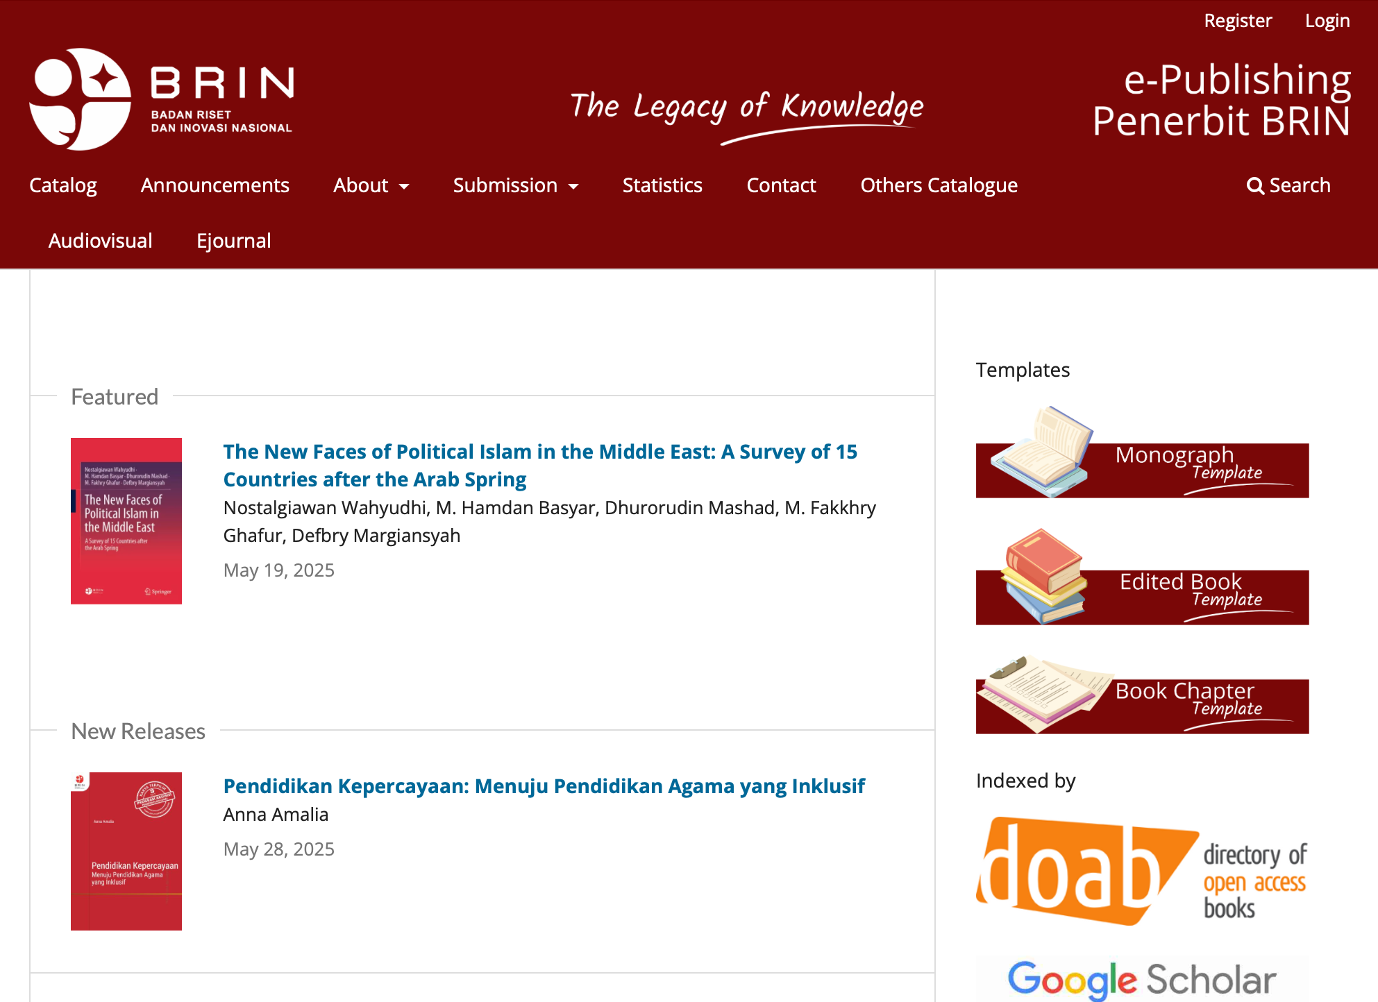
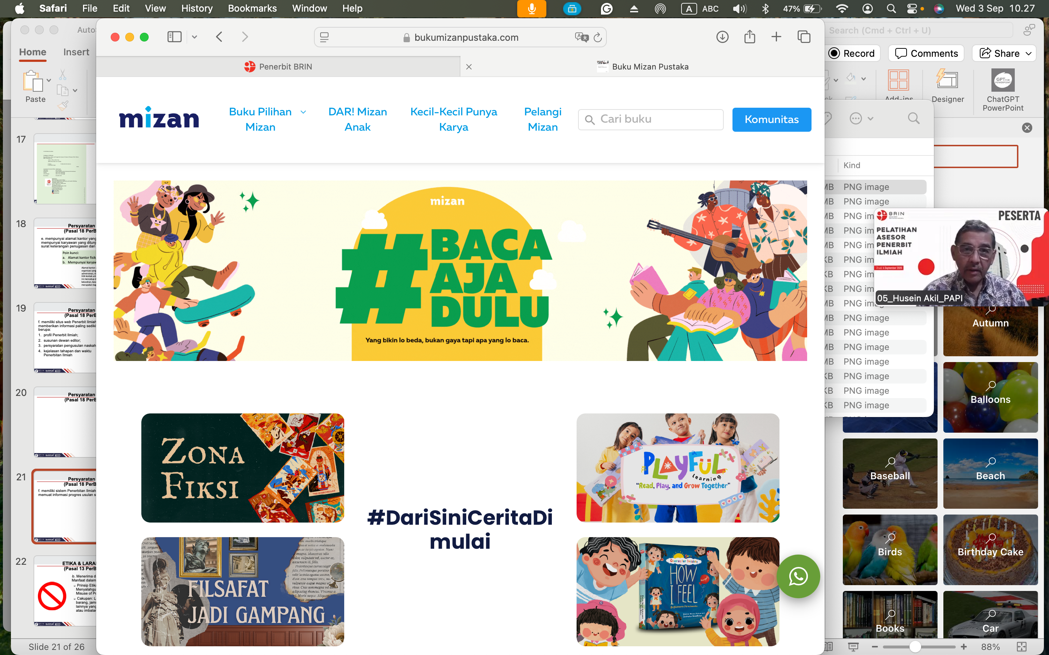
Persyaratan Administrasi
(Pasal 18 PerBRIN 37/2022)-f

Slide 24
Penilaian

Slide 25
Persyaratan Administrasi
(Pasal 18 PerBRIN 37/2022)-g
g. memiliki sistem Penerbitan Ilmiah dalam jaringan (online) yang memuat informasi progres usulan suatu naskah.
Poin kunci:
"Sistem Penerbitan Ilmiah dalam jaringan (online)"
  Penerbit memiliki sebuah website atau portal jurnal yang dapat diakses secara publik melalui internet.
  Bukan sekadar website statis
Poin kunci:
“yang memuat informasi progres usulan suatu naskah”
  Pengajuan naskah oleh penulis.
  Proses review oleh mitra bestari (reviewers).
  Editing oleh editor.
  Diterima untuk publikasi.

Slide 26
Penilaian

Slide 27
Persyaratan Teknis
(Pasal 19-20 PerBRIN 37/2022)-a
memiliki dewan editor yang dibuktikan dengan surat keterangan dari pimpinan Penerbit Ilmiah
Poin kunci:
Surat keterangan
susunan dewan editor
  - paling sedikit terdiri atas:
  a. ketua; dan
  b. editor teknis
ijazah D3 bidang yang relevan
sertifikat pelatihan terkait penerbitan & pengelolaan penerbit
Pasal 20 angka (2):
Editor teknis harus memiliki paling sedikit:
ijazah pendidikan formal di bidang yang relevan
dengan Penerbitan Ilmiah paling rendah setingkat Diploma Tiga (D3);
sertifikat pelatihan terkait dengan tugas dan fungsi yang relevan di bidang Penerbitan Ilmiah; atau sertifikat kompetensi lainnya terkait dengan pengelolaan Penerbit Ilmiah.

Slide 28
Contoh Pendidikan Formal yang relevan
Program Studi Penerbitan di Politeknik Negeri Media Kreatif (Polimedia)
Program Teknik Grafika Penerbitan di Politeknik Negeri Jakarta (PNJ)
Ilmu Perpustakaan & Informasi
Manajemen Penerbitan
Sistem Informasi
Teknologi Informasi

Slide 29
Contoh Pelatihan
Tempo Institute: Menulis dan Menerbitkan Buku
  menggali ide, angle, dan konsep buku; membuat rancangan buku; tahapan menulis buku; melezatkan tulisan; hingga cara menerbitkannya.
ESAS Management: Book Editor – Certified Editor Book (C.Ed.)
  Esensi Editor, Peran dan Tanggung Jawab Editor, Keterampilan & Pengetahuan Editor, Kepribadian Editor, Langkah Praktis Editing Naskah, Teknik & Tools Sitasi-Parafrasa
Magenta Permata Jaya: Pengelola Penerbitan Ilmiah
  standar penerbitan, manajemen naskah, proses editorial, sistem peer-review, serta etika dan regulasi dalam publikasi ilmiah

Slide 30
Penilaian

Slide 31
Penilaian

Slide 32
Penilaian

Slide 33
Penilaian

Slide 34
Persyaratan Teknis
(Pasal 19 & 21 PerBRIN 37/2022)- b
b. memiliki pedoman atau panduan standar Penerbitan Ilmiah yang dicantumkan di situs web penerbit
Poin kunci:
Pedoman atau Panduan
dicantumkan di situs web penerbit
Pasal 21 Pedoman atau panduan standar menjadi acuan dalam proses Penerbitan Ilmiah untuk internal Penerbit Ilmiah atau bagi calon Penulis.

Slide 35
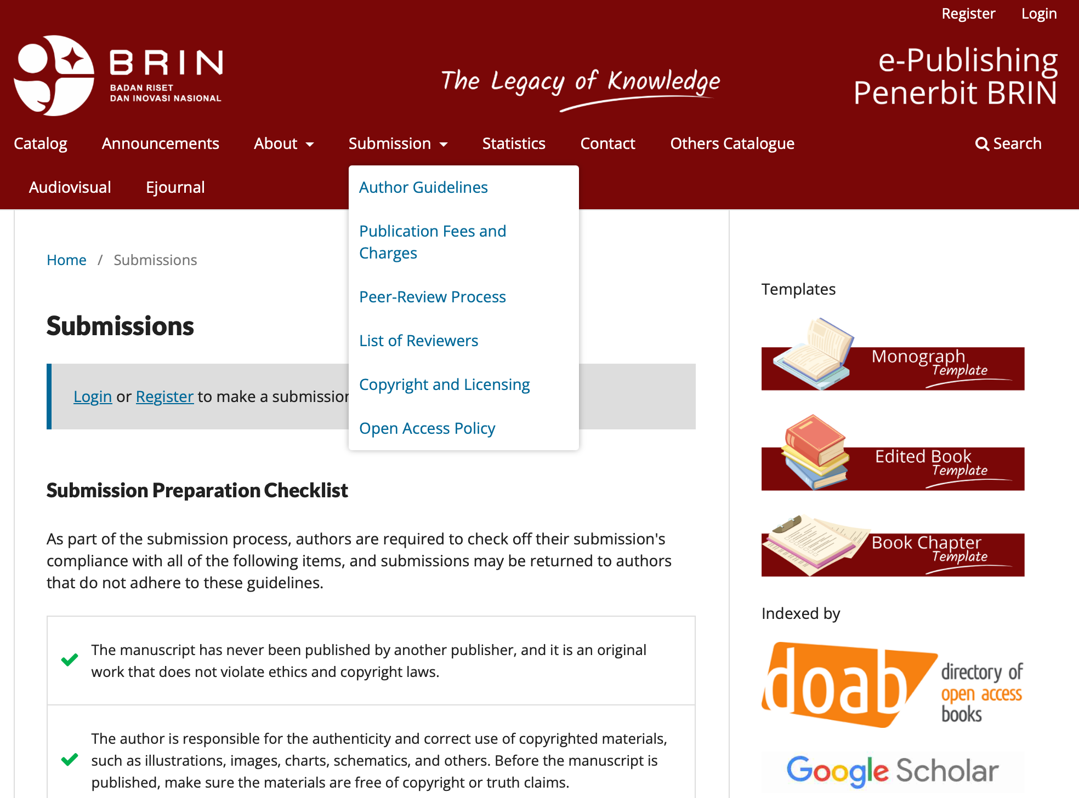
Contoh: Pedoman Penerbit BRIN
1. Panduan untuk penulis
2. Biaya untuk publikasi
3. Proses review mitra-bestari
4. Daftar reviewer
5. Copyright & Licensing
6. Open Access Policy

Slide 36
Contoh: Pedoman Penerbit BRIN
1. Springer Nature: https://www.springernature.com/gp/authors/publish-a-book
2. Emerald Publishing: https://www.emeraldgrouppublishing.com/books/prepare-your-manuscript/books-publishing-author-guidelines
3. Taylor &Francis
https://authorservices.taylorandfrancis.com/publish-your-book/writing-editing-services/publishing-guidelines/
4. OpenBook Publishers
https://cdn.openbookpublishers.com/OBP_Author_guide_db7e369687.pdf

Slide 37
Penilaian

Slide 38
Persyaratan Teknis
(Pasal 19 & 22 PerBRIN 37/2022)- c
c. memiliki pangkalan data Mitra Bestari berdasarkan kepakaran dan/atau keilmuan
Poin kunci:
pangkalan data mitra bestari
mitra bestari dikelompokkan berdasar kepakaran dan/atau keilmuan
Pasal 22
(1) Pangkalan Data memuat:
a. nama;
b. afiliasi;
c. kepakaran/bidang ilmu;
d. daftar publikasi buku dan/atau jurnal ilmiah; dan
e. nilai atau skor indeks karya ilmiah yang dimiliki.
(2) Mitra Bestari memiliki:
a. 5 (lima) terbitan Buku Ilmiah sebagai penulis; ATAU
b. karya ilmiah yang diindeks oleh komunitas keilmuan
dengan skor paling sedikit 10 (sepuluh) dan paling
sedikit memiliki 2 (dua) terbitan Buku Ilmiah sebagai
penulis.
(3) Perubahan terhadap skor paling sedikit 10 (sepuluh) ditetapkan
oleh Kepala BRIN.
Penulis Tunggal, Bersama atau bagian buku
skor/indeks: Scopus/WoS/Google Scholar/Sinta?

Slide 39
Penilaian

Slide 40
Penilaian

Slide 41
Persyaratan Teknis
(Pasal 19 PerBRIN 37/2022)- d
d. memiliki dokumen perencanaan dan evaluasi kerja Penerbitan Ilmiah secara periodik bulanan, triwulanan, semesteran, dan/atau tahunan
Poin kunci:
dokumen perencanaan
dokumen evaluasi
periodik
Praktik: dan/atau
Mempertimbangkan realitas perbedaan kapasitas dan sumber daya di antara berbagai penerbit ilmiah.
Penerbit harus memiliki dokumen perencanaan, dan evaluasi secara bulanan ATAU triwulanan ATAU semesteran ATAU tahunan, atau kombinasi dari periode-periode tersebut, sesuai dengan kemampuan dan kebutuhan.
skor/indeks: Scopus/WoS/Google Scholar/Sinta?

Slide 42
Penilaian

Slide 43
Persyaratan Teknis
(Pasal 19 & 23 PerBRIN 37/2022)- e
e. memiliki dokumen analisis risiko
Poin kunci:
dokumen analisis risiko
  mitigasi
  penanggulangan
Pasal 23:
Dokumen analisis risiko memuat upaya mitigasi dan penanggulangan:
keterlambatan setiap tahapan dalam proses bisnis penerbitan ilmiah; dan
terjadinya pelanggaran etika berupa plagiasi atau pelanggaran etika lainnya.

Slide 44
Contoh: Masalah Etika
Tahap Proses | Risiko Keterlambatan | Penyebab Potensial | Dampak | Tindakan Mitigasi dan Penanggulangan
Pelanggaran plagiasi | Tuntutan penulis yang diplagiasi | Penulis dengan sengaja/ tidak sengaja menjiplak. | Reputasi penerbit susak, terkena dampak hukum | Mitigasi: • cek plagiarisme untuk semua naskah (e.g., Turnitin). • Sertakan pernyataan orisinalitas.
 |  |  |  | • TARIK buku tersebut secara resmi. • Terbitkan pemberitahuan penarikan beserta alasan. • Laporkan ke institusi penulis

Slide 45
Contoh: Mitigasi keterlambatan
Tahap Proses | Risiko Keterlambatan | Penyebab Potensial | Dampak | Tindakan Mitigasi dan Penanggulangan
Pra-Review | Keterlambatan screening awal naskah | Editor kelebihan beban atau tidak tersedia | Penumpukan naskah, penulis kecewa | Mitigasi: • Menunjuk beberapa Asisten Editor. • Buat SOP dengan batas waktu maksimal 3-5 hari.
 |  |  |  | Penanggulangan: Redistribusi naskah secara manual oleh Pemimpin Redaksi.

Slide 46
Penilaian

Slide 47
Penilaian

Slide 48
Persyaratan Teknis
(Pasal 19 PerBRIN 37/2022)- f
f. menjunjung tinggi nilai keberagaman dan inklusi dalam
proses Penerbitan Ilmiah yang dibuktikan paling sedikit
dengan pemberian informasi pada situs web Penerbit
Ilmiah
Poin kunci:
Informasi pada situs web Penerbit
  keberagaman
  inklusi

Slide 49
Penilaian

Slide 50
Persyaratan Teknis
(Pasal 19 & 24 PerBRIN 37/2022)- g
g. memiliki dokumen proses bisnis Penerbitan Ilmiah
Poin kunci:
dokumen proses bisnis
Pasal 24
Proses bisnis Penerbitan Ilmiah terdiri atas:
a. pemerolehan naskah;
b. Penelaahan dan penilaian substansi naskah;
c. pengemasan naskah; dan
d. penyebarluasan terbitan.

Slide 51
Proses Bisnis
pemerolehan naskah (Ps. 25) | penelaahan dan penilaian substansi naskah (Ps. 26) | pengemasan naskah (Ps. 27) | penyebarluasan terbitan (ps. 28)
pencarian naskah potensial; penerimaan naskah; dan penyeleksian naskah hasil penelitian, pengembangan, pengkajian, dan/atau penerapan sesuai dengan ketentuan yang ditetapkan oleh Penerbit Ilmiah. | tingkat kebaruan, gagasan, dan kontribusi naskah terhadap perkembangan ilmu pengetahuan. peluang peningkatan sitasi dari naskah; tingkat pemenuhan kriteria sebuah karya tulis yang layak diterbitkan sebagai Buku Ilmiah; ketelitian data dan fakta; dan kelegalan dan kepatutan. | Penyuntingan; pendesainan; dan pengoreksian. | penandatangan perjanjian antara pengarang/Penulis dan Penerbit Ilmiah; pelaksanaan kewajiban serah simpan sesuai dengan ketentuan peraturan perundang-undangan; dan penjaminan visibilitas dan aksesibilitas informasi terbitan buku kepada masyarakat.
 | penelaahan dan penilaian dilakukan oleh Mitra Bestari

Slide 52
Pengemasan Naskah
Penyuntingan Ps.27 (2) | Pendesainan Ps. 27 (3) | Pengoreksian Ps. 27.4
kelengkapan dan sistematika naskah; kebahasaan, keterbacaan, dan kejelasan naskah; dan konsistensi dan perujukan silang. | penentuan format buku berupa bentuk dan ukuran buku; dan penataan berbagai elemen visual sebuah buku berupa penggunaan jenis dan ukuran huruf; dan ilustrasi naskah. | pemeriksaan naskah hasil pendesainan; dan persetujuan penulis untuk diterbitkan

Slide 53
Penilaian

Slide 54
Penilaian

Slide 55
Penilaian

Slide 56
Penilaian

Slide 57
Penilaian

Slide 58
Penilaian

Slide 59
Penilaian

Slide 60
Hasil Penilaian
(Pasal 30 PerBRIN 37/2022)
Indikator hasil penilaian:
sesuai: telah sesuai dengan ketentuan dan bukti dukung valid;
perbaikan minor: telah sesuai dengan ketentuan dan bukti dukung valid, namun masih terdapat catatan yang perlu ditindaklanjuti;
perbaikan mayor: telah sesuai dengan ketentuan, namun bukti dukung kurang valid atau tidak ada bukti
TERAKREDITASI
5 tahun
TINDAK LANJUT
sesuai kesepakatan

Slide 61
Status Terakreditasi
(Pasal 31-32 PerBRIN 37/2022)
Status Terakreditasi
Dilengkapi nomor Akreditasi
Nomor Akreditasi diberikan kepada Penerbit Ilmiah melalui LAPI setelah teregistrasi dalam pangkalan data Akreditasi Penerbit Ilmiah BRIN.
Penerbitan nomor dilakukan dalam jangka waktu 1 (satu) harikerja.
Setiap Penerbit Ilmiah yang terakreditasi berhak mencantumkan status Akreditasi dan nomor Akreditasi Penerbit Ilmiah.
LAPI ke BRIN

Slide 62

TERIMA KASIH

